Slide 1
PCR-based TAP tagging strategy via pBS1479

Slide 2
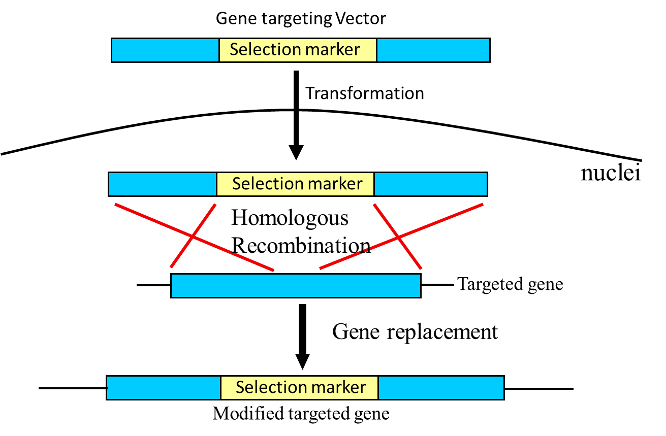
Double cross-over homologous recombinant

Slide 3
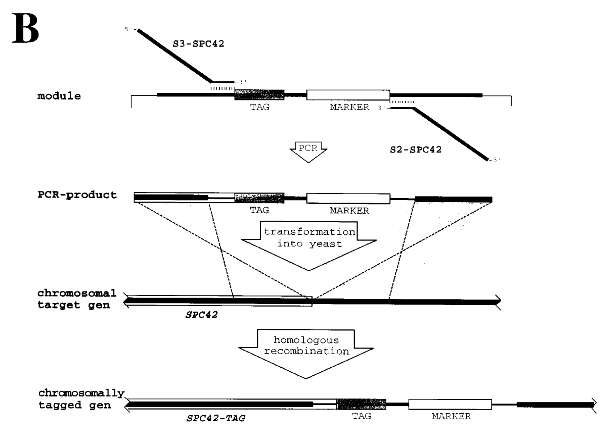
PCR-based TAP tagging strategy

Slide 4
Primer design
puig et al.,2001에서 plasmid DNA에 직접 결합하는 primer 길이를 20mer로 맞추기 위해 3mer를 더 늘린 버전(볼드체)을 이용한다.
Forword primer – GTTACCGCAGACGAAACAGTAGATTTTTACGTGTACGATGA ATCCATGGAAAAGAGAAGATG (Tm=53˚C, SnapGene)
Reverse primer – TATATATTATATCCTCTAGTATATCAATGCAGTAGCAGCAG TACGACTCACTATAGGGCGA (Tm=54˚C, SnapGene)
1.6k 길이의 amplicon을 얻을 수 있다.

Slide 5
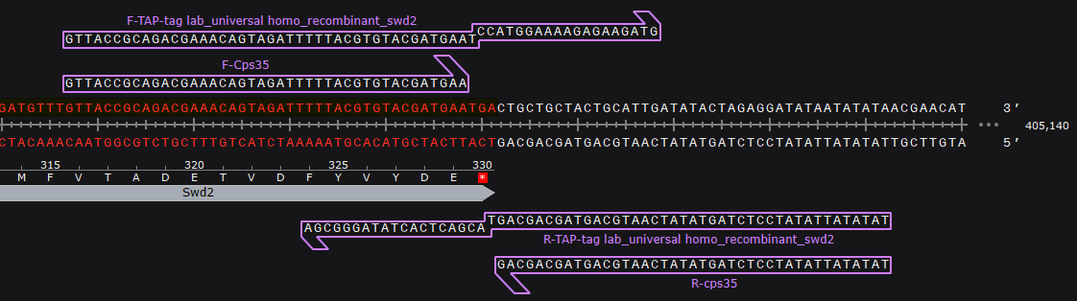
Primer design
Forword primer – GTTACCGCAGACGAAACAGTAGATTTTTACGTGTACGATGA ATCCATGGAAAAGAGAAGATG
Reverse primer – TATATATTATATCCTCTAGTATATCAATGCAGTAGCAGCAG TACGACTCACTATAGGGCGA
볼드체로 표시한 부분의 sequence가 Swd2의 유전자 말단을 뭉개고 들어가도록 homologous recombination을 일으키면서 뒤에 있는 TAP-tag까지 translation되게 한다.

Slide 6
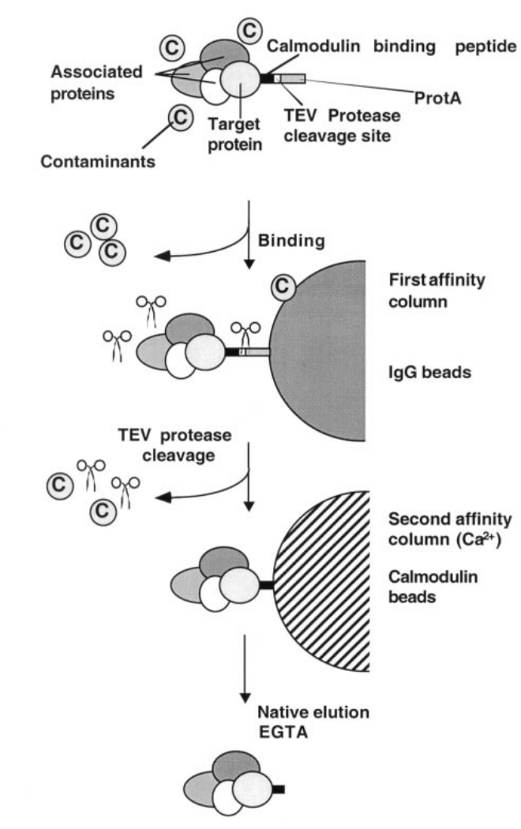
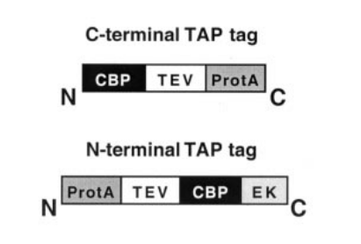
TAP purification

